Slide 1


SUIVI DE LA SATISFACTION CLIENT
Méthodologie
Analyse
Net Promoter Score

Slide 2


MÉTHODOLOGIE DE TRAVAIL
4 étapes principales:
Contrôle
Importation
Interrogation
Présentation
pas de doublons ni de null
pas de recommandations sur les réseaux sociaux
Suppression de la colonne GPS dans le fichier ref_magasin
SGBD SQLite Studio
vérification de l'intégrité des données.
Requêtes SQL
cohérence des résultats
Proposition de requêtes supplémentaires
explications et discussion des résultats
Présentation de la méthodologie NPS
Notes:
Always Be Prioritizing Don't fall victim to "check-list" marketing. That is, don't feel compelled to create a giant list of all the marketing activities you can possibly execute. Hold on to the focus you established with your Big Goal and Growth Plan. Pick the 3 most important aspects of your marketing plan that will drive 80% of your results. Position these as your big levers. You will not be derailed from making them a success.

Slide 3
REMARQUES PRÉLIMINAIRES
2 types de notation des retours clients
Recommandations (oui/non) et pas sur les réseaux sociaux
Notes de 0 à 10
Utilisation de la "moyenne" dans les questions
Elle ne prend pas en compte la distribution des réponses.
pas de possibilité de Benchmark avec les entreprises d'un même secteur
3000 réponses sur l'année 2021
3 par mois par magasin

Slide 4
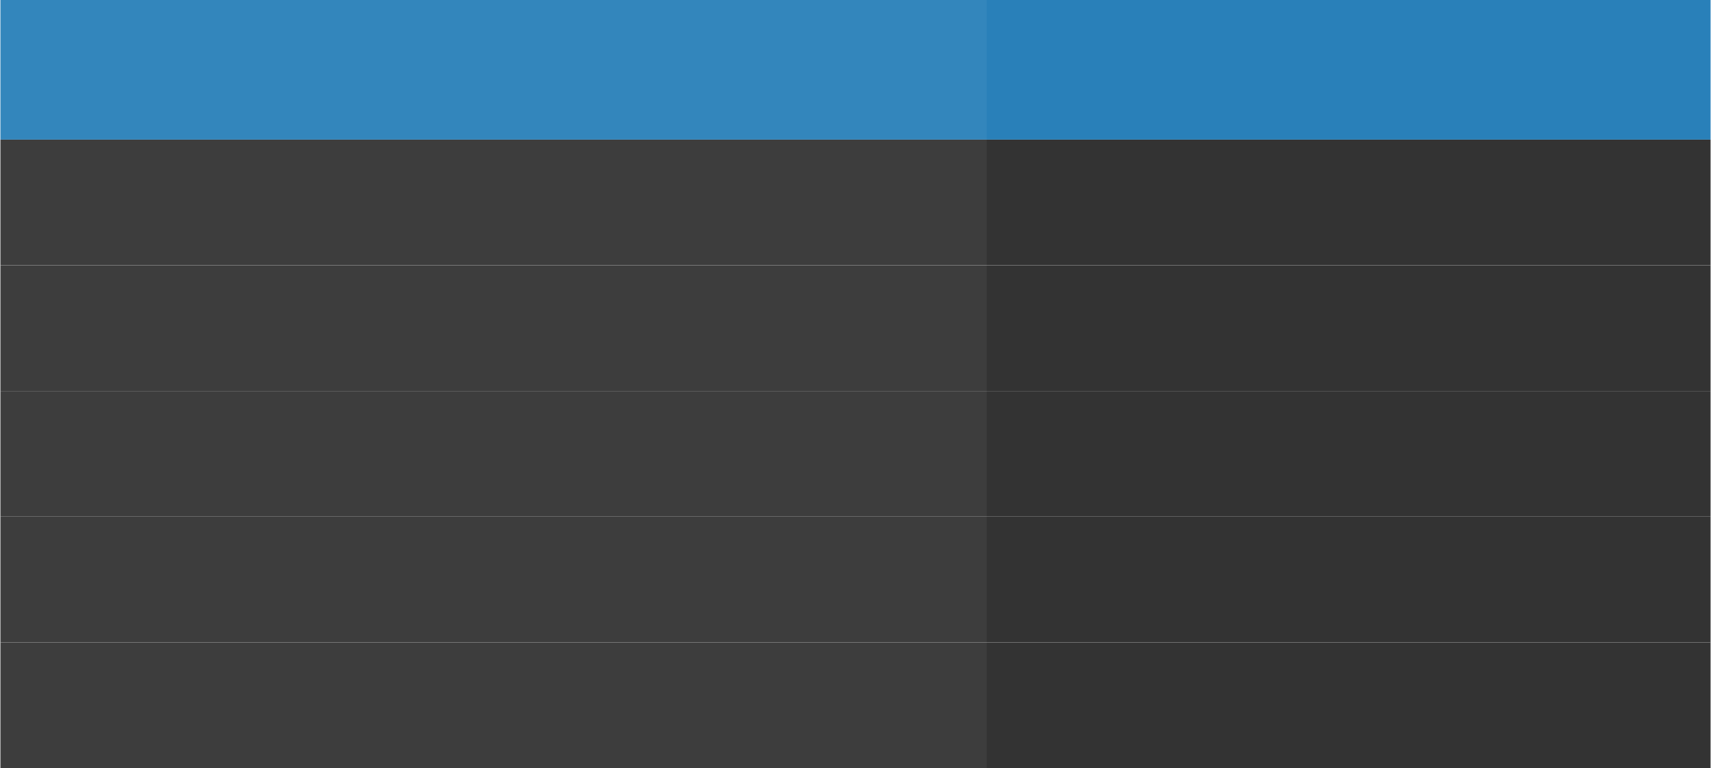

EXPÉRIENCE MAGASIN
"La seule raison pour laquelle je vais dans les magasins, c'est pour chercher des preuves que j'ai besoin de nouvelles choses."
84 magasins en région parisienne, mais 83 ont des retours. (paris 13)
la moyenne des notes est de 8,05
91 % des clients ont fait une recommandations
Magasin
Note
Quels sont les 5 avec les meilleures notes moyennes ?
Paris 14
8.73
St Pierre du Perray
8.55
Paris 19
8.5
Paris 11
8.48
Coulommiers
8.45

Slide 5
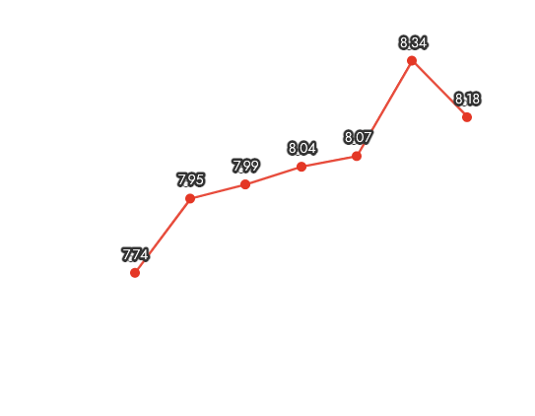

EXPÉRIENCE MAGASIN
Note moyenne par catégorie
Classement des jours où l'expérience client est la meilleure.

Slide 6
EXPÉRIENCE MAGASIN
Classement des jours où l'expérience client est la meilleure.
Note moyenne par catégorie

Slide 7
EXPÉRIENCE MAGASIN
Classement des jours où l'expérience client est la meilleure.
Note moyenne par catégorie
Magasin
Note
Paris 14
8.73
St Pierre du Perray
8.55
Paris 19
8.5
Paris 11
8.48
Coulommiers
8.45

Slide 8



Calcul du Net Promoter Score
0
1
2
3
4
5
6
7
8
9
10
DETRACTEURS
PASSIFS
PROMOTEURS
% PROMOTEURS
% DETRACTEURS
SCORE NPS
-
=
Le Net Promoter Score (ou NPS) est aujourd’hui l’un des principaux indicateurs pour mesurer la satisfaction client. Il se calcule à partir de la question suivante : « Quelle est la probabilité que vous recommandiez [Nom de votre marque, de votre service…] à votre entourage ? » et une échelle de réponse de 0 à 10.

Slide 9



Score NPS 2021:
31
Promoteurs
40 %
Détracteurs
9 %
Passifs
51 %

Slide 10


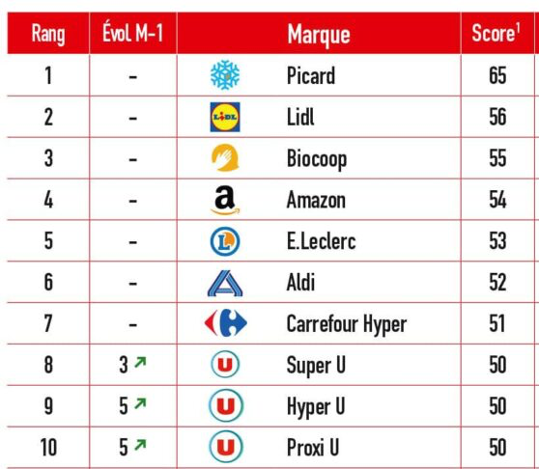
En 2021, la moyenne NPS du secteur Grande Surface Alimentaire (GSA) est de 13 (source survey Monkey)
39 %
26 %
35 %
Nps BestMarket mars 2021 : 38
TOP pour Leclerc à 25
FLOP pour Casino Supermarché à - 19

Slide 11
DIFFERENCES ENTRE NOTE MOYENNE ET SCORE NPS
Quels sont les 5 magasins avec les meilleures notes moyennes ?
Magasin
Score NPS
Magasin
Note
Orgeval
52
Paris 14
8.73
Sainte geneviève des bois
51
St Pierre du Perray
8.55
Coulommiers
50
Paris 19
8.5
Longjumeau
50
Paris 11
8.48
Courbevoie
50
Coulommiers
8.45

Slide 12
DIFFERENCES ENTRE NOTE MOYENNE ET SCORE NPS
Quels sont les 5 magasins avec les plus faibles notes moyennes ?
Magasin
Note
Magasin
Score NPS
Buchelay
7.38
Nanterre
6
Nanterre
7.44
Buchelay
9
Montgeron
7.53
Aubervilliers
14
Paris 15
7.56
Fontenay-sous-bois
15
Rosny-sous-bois
7.59
Conflans-sainte-Honorine
17

Slide 13
DISTRIBUTION DES SCORES NPS: Les 5 meilleures agences

Slide 14
DISTRIBUTION DES SCORES NPS: Les 5 plus faibles agences

Slide 15





MISE EN PLACE NPS
"Sur une échelle de 0 à 10 quelle est la probabilité que vous recommandiez BestMarket à votre entourage ?"
Sur tous les canaux existants
Recueillir contacts (carte de fidélité, flyer caisse, jeux concours, …)
Déterminer la période et la périodicité
Actions

Slide 16

QUESTIONS ?

